Slide 1
Les programmes d'ordinateur
Notion de programme:
Un programme est une suite d'actions que l'on envisage de réaliser.
Exemple de programme:
1-Me lever
2-Déjeuner
3-Passer chez X pour rechercher le DVD que je lui ai prêté
4-Acheter le journal
5-Rentrer à la maison
6-Ecouter le dernier CD
En général, un programme est défini comme une suite ou séquence logique de d’instructions a exécuter par l’ordinateur pour accomplir des taches ou opérations ou résoudre un problème particulier.

Slide 2
Que peut faire un ordinateur?
Un ordinateur est une machine dotée d'un microprocesseur capable d'exécuter très rapidement des instructions très simples.
Exemple (très simplifié) de programme d'ordinateur:
1-Attendre la frappe d'un nombre au clavier et le déposer dans la case mémoire n°10
2-Attendre la frappe d'un nombre au clavier et le déposer dans la case mémoire n°11
3-Additionner les contenus des cases n°10 et n°11 et déposer le résultat dans la case n°12
4-Ecrire le contenu de la case n°12 à l'écran.
...
En fait, un programme d'ordinateur ne peut pas être écrit en français. Il doit être écrit dans le langage très simple que "comprend" l'ordinateur. Dans ce langage, chaque instruction est codée sous la forme d'un nombre.
Pour que le programme d'ordinateur puisse être exécuté par le processeur, il doit être chargé dans la mémoire centrale.
Généralement, les programmes d'ordinateur sont élaborés par des informaticiens. Leur travail consiste donc à exprimer dans le langage d'ordinateur la suite des ordres nécessaires pour réaliser une certaine action.
Les programmes d'ordinateur peuvent ensuite être enregistrés sur des disquettes ou des CD-ROMs. Ils sont alors vendus dans le commerce.

Slide 3
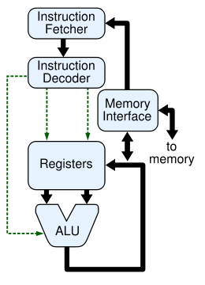

Slide 4
Le role de la mémoire centrale: Pour qu'un programme puisse être exécuté, il faut qu'il soit recopié du disque dur, de la disquette ou du CD-ROM vers la mémoire centrale.
Les instructions d'un programme doivent être copiées dans la mémoire centrale pour être exécutées.
Des données et des résultats peuvent être copiés dans la mémoire centrale pour y être retenus et utilisés plus tard
La mémoire centrale d'un ordinateur contient des informations de deux sortes:
les instructions des programmes exécutés
les données et résultats calculés par ces programmes.

Slide 5
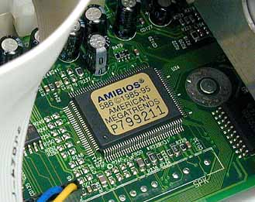
Mémoire vive et mémoire morte
La mémoire centrale de l'ordinateur fonctionne avec de l'électricité! Quand le courant est éteint, la mémoire se vide entièrement des instructions qu'elle pouvait contenir. Cela pose un gros problème! Si tous les programmes disparaissent, l'ordinateur devient incapable de la moindre action.
Comment l'ordinateur peut-il encore écrire à l'écran, par exemple? Comment peut-il déterminer quelle touche vient d'être frappée? Comment peut-il afficher le pointeur de souris? Comment peut-il lire des informations ou un programme, sur un disque?
En fait, il existe, dans le PC, une puce qui est capable de retenir des informations, même si le courant est coupé: c'est le BIOS
(sigle signifiant "Basic Input Output System").
Sur l'illustration ci-contre, on voit un BIOS
(avec une étiquette dorée) fabriqué par
la société AMI parmi d'autres composants
électroniques de l'ordinateur.

Slide 6
Le BIOS contient quelques petits programmes
très simples qui permettent à l'ordinateur de "retenir"
comment faire pour lire l'état des boutons de la souris,
comment faire pour écrire à l'écran, comment faire pour accepter des frappes au clavier, pour communiquer avec les disques,...
Le BIOS contient des informations qui sont définies une fois pour toutes; elles ne peuvent jamais changer. On parle de mémoire morte.
La mémoire morte est aussi appelée "mémoire ROM", de l'anglais "read only memory" (mémoire en lecture seule, dans laquelle il est impossible d'écrire).
La mémoire centrale contient des
informations qui peuvent changer
continuellement. On parle de mémoire vive.
La mémoire vive est aussi appelée
"mémoire RAM", de l'anglais
"random access memory" (mémoire à accès aléatoire,
dans laquelle on peut accéder à n'importe quel élément choisi au hasard).

Slide 7
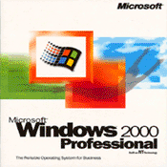
Lorsque l'ordinateur démarre, le BIOS contient tous les programmes nécessaires pour lui faire réaliser les principales actions de base : lire les disques, le clavier, la souris, ... écrire à l'écran, sur les disques, ...
Une deuxième série de programmes
intervient alors:
c'est le système d'exploitation.
Celui-ci permet à l'ordinateur d'organiser son travail. La façon dont on organise les informations enregistrées sur les disques, la façon dont on organise les informations dans la mémoire, ...
Vérifie quel système d'exploitation est utilisé sur l'ordinateur avec lequel tu travailles.
Il existe d'autres systèmes d'exploitation :
OS/2 (conçu par la firme IBM),

Slide 8
UNIX (souvent utilisé sur de plus gros ordinateurs),
Mac OS (pour les ordinateurs du type MacIntosh),
LINUX (système d'exploitation semblable à UNIX et
distribué gratuitement),
Windows NT, XP, 2000 , 2003, Vista, seven (utilisés pour la gestion des réseaux d'ordinateurs).....
Il faut remarquer que, en général, les systèmes d'exploitation ne sont pas compatibles. Une disquette écrite avec un ordinateur Macintosh et Mac OS ne peut pas être lue par un PC, puisque les informations sont organisées autrement sur le disque.

Slide 9
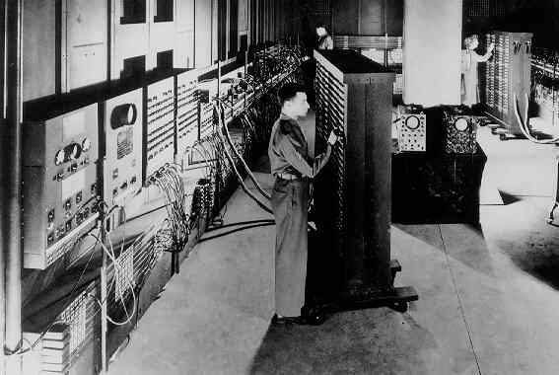
Les bugs: histoire de l'informatique
En 1945, l'ENIAC était le précurseur des ordinateurs modernes. Il occupait une salle
entière pour une puissance
bien inférieure à un PC actuel.
En août 1945, alors qu'ils
travaillaient sur cet ordinateur,
les opérateurs constatèrent
des pannes dans l'un des circuits
électriques de la machine.
Lorsque l'endroit de la panne a été
localisé, on en a détecté la cause:
un insecte entré par inadvertance dans la machine y causait des court-circuits.
A l'aide d'une pince, l'un des opérateurs put retirer l'insecte qui fut collé sur une feuille de papier et exposé. La cause de la panne était un vulgaire insecte, une vermine (en anglais, "a bug"). Depuis, l'expression est restée: une cause de panne dans un ordinateur est un bug.

Slide 10
Les bugs aujourd'hui
Le mot " bug " est encore utilisé aujourd'hui pour désigner toute cause de panne dans le fonctionnement d'un ordinateur. Cette panne peut être due à deux causes:
disfonctionnement des appareils, surchauffe d'un composant, interférences électriques, ...
disfonctionnement d'un programme.
Lorsqu'un bug est dû à un problème de matériel, on remplace généralement la pièce défectueuse.
Les bugs des programmes sont causés par des erreurs dans les instructions des programmes. La composition d'un programme est généralement un travail difficile qui demande beaucoup de réflexion.

Slide 11
Si la réflexion n'a pas été bien menée, le risque qu'un programme puisse contenir des erreurs est grand. Les programmeurs trop pressés par les impératifs économiques ne prennent pas toujours le temps d'une réflexion suffisante.
Exemples d'erreurs: erreur dans une formule mathématique, indication d'une instruction inexistante pour le processeur, information donnée/résultat mise en mémoire dans une zone de programme, ...
Dans la plupart des cas, le bug dans le programme cause le blocage de l'ordinateur, ou alors un comportement anormal après le blocage.
En langage vulgaire, on parle parfois d'un plantage (ordinateur planté).
(utiliser ctl-alt-del ou reset)

Slide 12
Data types and data representation

